Slide 1
인공지능개론 - 과제 1
제출기한: 10월 20일 오후 11시 59분

Slide 2
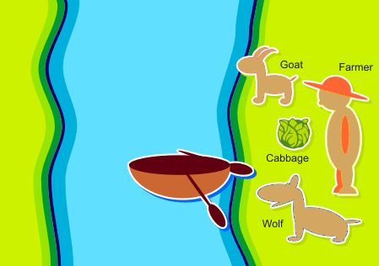
강건너기 문제
농부가 늑대와 염소, 배추가 강의 오른편에 있다. 배를 이용하여 강의 왼편으로 건너야 하는데, 항상 농부가 타고 늑대나, 염소, 배추 중에서 하나만 실을 수 있습니다. 그런데 농부가 없을 때는 늑대가 염소를, 염소는 배추를 먹는다.
늑대, 양, 배추를 모두 무사히 강을 건너는 경로를 DFS로 구현하시오.

Slide 3
문제의 표현
[농부가 강의 왼편에 있는지 여부, 늑대가 강의 왼편에 있는지 여부, 염소가 강의 왼편에 있는지 여부, 양배추가 강의 왼편에 있는지 여부]
[True, True, True, True]: 모두 왼편에 있음 (O)
[True, True, False, False]: 농부와 늑대는 왼편, 염소와 양배추는 오른편 (X)
[True, False, True, False]: 농부와 염소는 왼편, 늑대와 양배추는 오른편 (O)
[False, True, True, True]: 농부를 제외하고 모두 왼편에 있음 (X)

Slide 4
문제의 입력과 출력
목표 상태부터 초기 상태까지 역순으로 출력
EXPAND로 생성한 노드 수를 누적한 수를 DFS 클래스의 변수 numberGeneratedNodes 에 저장
비용은 보트 한번 이동시 1
초기 상태와 목표 상태는 달라질 수 있으며, 두 상태 모두 염소나 양배추가 잡아 먹히지 않는 상태로 가정
prob = Problem([False, False, False, False], [True, True, True, True])
dfs = DFS(prob)
goalNode = dfs.solution()
print(goalNode)
print(dfs.numberGeneratedNodes)
print(goalNode.solutionPath())
Nodes Generated 20
[True, True, True, True]
[False, True, False, True]
[True, True, False, True]
[False, False, False, True]
[True, False, True, True]
[False, False, True, False]
[True, False, True, False]
[False, False, False, False]

Slide 5
제출 목록
py 파일로 소스 제출
소스 맨 윗줄에 이름과 학번 주석으로 적을 것
프로그램 실행시 에러가 나는 경우는 채점 불가능하니 제출전 반드시 확인할 것
실행시 시간이 오래 걸리는 프로그램의 경우 주석이나 별도의 텍스트 파일 등으로 상황을 설명해 놓을 것
표절에 주의할 것. 유사도가 높은 경우 해당 학생 모두 0점 처리

Slide 6
Grading
초기상태가 주어졌을 때, 목표상태로 도달하는 올바른 sequence가 DFS알고리즘에 의해 생성 (6점)
Node class, Problem class, DFS class 구현 (1점)
DFS.solution() 메소드 구현 (1점)
Node의 solutionPath() 구현 (1점)
탐색 과정중에 생성되는 노드의 갯수를 numberGeneratedNodes 변수에 저장했는지 여부와 적정한 수의 노드가 생성되는지 확인 (1점)

